Slide 1

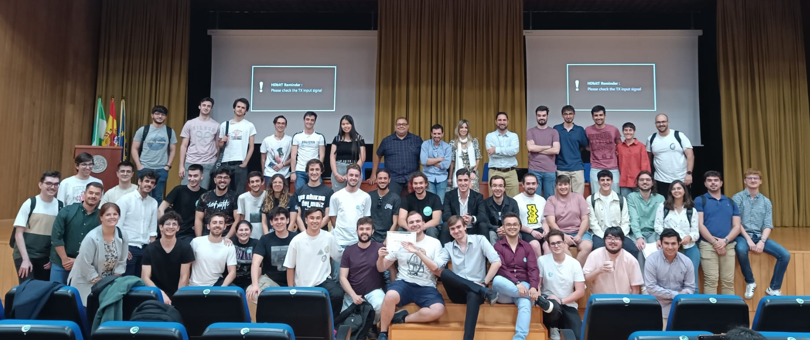
Qué serás capaz de hacer en 4º (Ingeniería del Software)
¡Descúbrelo el 21 de Mayo!
Lugar: Salón de Actos de la ETSII
Hora: 12:30 - 14:30 y 15:30 - 17:30

Slide 2

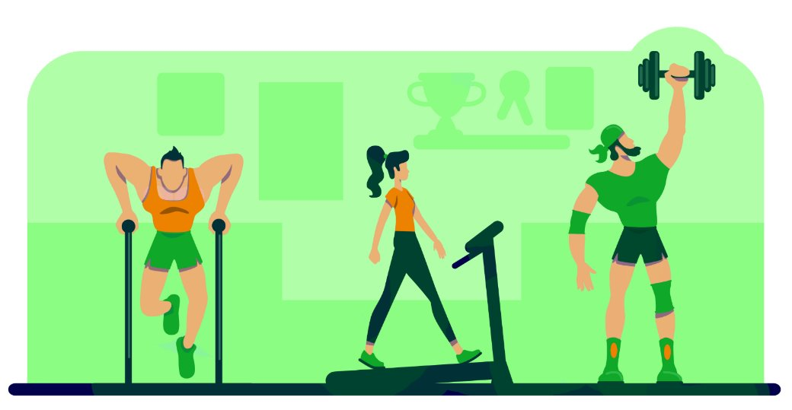
MuscleMate
La fuerza de la comunicación
La nueva aplicación que une clientes y gimnasios como nunca antes.
https://musclemate-docosaurus.vercel.app/
Proyecto ISPP 2023-24

Slide 3
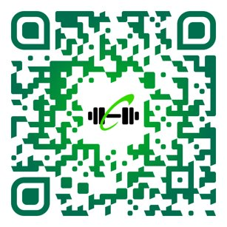
La fuerza de la comunicación
MuscleMate
Para los gimnasios
La mejor manera de conocer a sus clientes y gestionar su negocio
Para los deportistas
Una nueva herramienta para gestionar rutinas y dar su opinión
Proyecto ISPP 2023-24

